Slide 1







CHÀO MỪNG QUÝ THẦY CÔ VỀ DỰ GIỜ
SINH HOẠT CHUYÊN MÔN
MÔN: TOÁN
BÀI : PHÉP CỘNG SỐ THẬP PHÂN (tt)
GV: NGUYỄN THUÝ LOAN
LỚP: 5B

Slide 2




Slide 3


Slide 4




Tính nhanh
Khám phá cách tính hợp lí
Giải toán có lời văn.
Ứng dụng thực tế

Slide 5

ĐỔI GÓC – CHUYỂN TRẠM!

Slide 6

GÓC 1: TÍNH NHANH
7,635 + 6,249
23,58 + 5,271
4,61 + 8
56 + 3,7
Nhiệm vụ: 1. Đặt tính và tính đúng, đẹp.
2. Nêu quy tắc đặt dấu phẩy.
3. Nêu nhận xét: Khi đổi chỗ các số hạng, kết quả có thay đổi không?

Slide 7


GÓC 2: KHÁM PHÁ CÁCH TÍNH HỢP LÍ
Phần 1: So sánh biểu thức:
37,5 + 4,6 4,6 + 37,5
(5 + 2,7) + 7,3 5 + (2,7 + 7,3)
Phần 2: Tính cách thuận tiện:
6 + 8,46 + 1,54
4,8 + 0,73 + 3,2
Nhiệm vụ: 1. Điền dấu thích hợp (> , < , =).
2. Tính và nêu cách nhóm các số hạng để tính nhanh hơn.

Slide 8
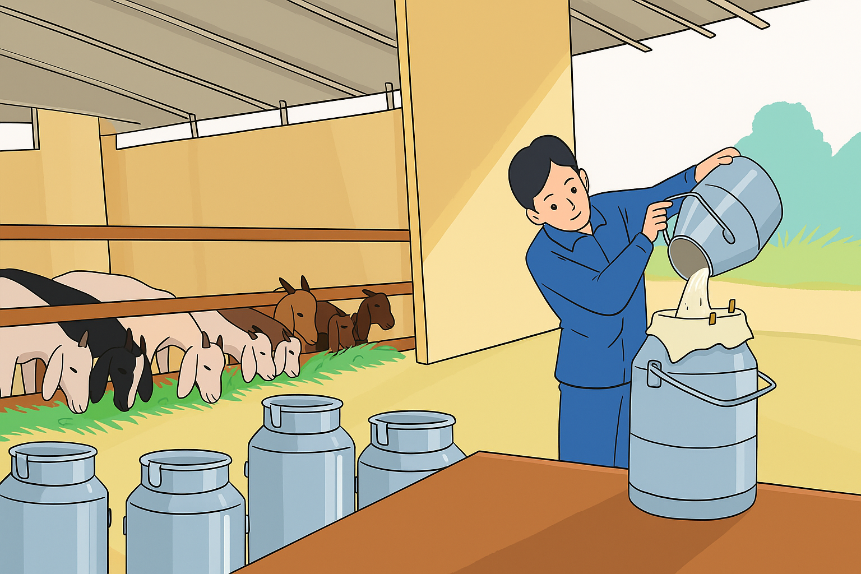


GÓC 3: GIẢI TOÁN CÓ LỜI VĂN
Ngày thứ Sáu, chú Sơn thu 73,5 l sữa dê. Ngày thứ Bảy, chú thu nhiều hơn ngày thứ Sáu 4,75 l. Hỏi cả hai ngày chú Sơn thu được bao nhiêu lít sữa dê?
Nhiệm vụ: 1. Viết tóm tắt.
2. Giải bài toán theo 2 bước.
3. Trình bày kết quả rõ ràng, đúng đơn vị.

Slide 9
GÓC 4: ỨNG DỤNG THỰC TẾ
Sân trường của trường Tiểu học Võ Văn Dũng hình chữ nhật có chiều rộng 17,5 m, chiều dài hơn chiều rộng 15 m. Hỏi chu vi của sân trường đó là bao nhiêu mét?
Nhiệm vụ: 1. Vẽ sơ đồ minh họa.
2. Tính chiều dài, sau đó tính chu vi.
3. Viết đáp số và đơn vị đo.

Slide 10
CHIA SẺ - PHẢN HỒI
KẾT QUẢ 4 GÓC HỌC TẬP
Khám phá cách tính hợp lí
Giải toán có lời văn.
Ứng dụng thực tế
Tính nhanh
Viết thẳng hàng, thẳng cột theo dấu phẩy.
Đổi chỗ hoặc thay ngoặc, tổng vẫn không đổi.
Tính tổng sữa, tiền, chiều dài,… trong bài toán thực tế.
Tính chu vi, đo độ dài, cộng số liệu khi quan sát thực tế.

Slide 11

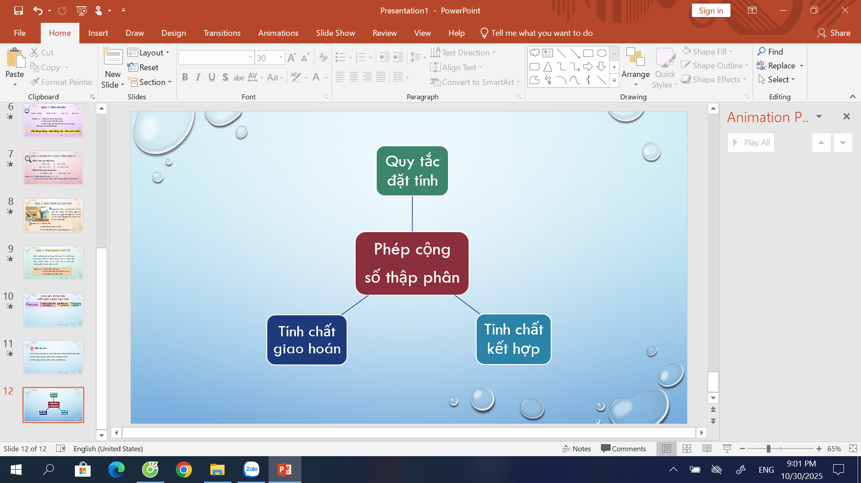
Điều cần nhớ
1. Khi cộng, phải viết các phần thập phân thẳng cột theo dấu phẩy.
2. Phép cộng số thập phân có tính chất giao hoán.
3. Phép cộng số thập phân có tính chất kết hợp.

Slide 12
Phép cộng
số thập phân
Quy tắc đặt tính
Tính chất kết hợp
Tính chất giao hoán

Slide 13














Slide 14
- Làm việc theo nhóm 4. Tình huống thực tế – “Bữa tiệc nhỏ của lớp 5B” Lớp 5B tổ chức sinh nhật cho các bạn trong tháng 10. Nhóm Trang đi mua bánh kẹo. Một chiếc bánh kem nặng 1,25 kg. Một hộp kẹo nặng 0,75 kg. Một chai nước ngọt nặng 1,5 kg. Hỏi tổng khối lượng quà mà nhóm Trang mang về là bao nhiêu ki-lô-gam?
- Các nhóm hãy tính nhanh kết quả bằng bao nhiêu ?

Slide 15


